Slide 1
Pengenalan HURUF HIJAIYAH
Angga Kresnabayu 140810160001
Fauzi Faruq Nabbani 140810160007
Santo Joosten M 140810160035
Shofiyyah Nadhiroh 140810160057
Patricia Joanne 140810160065

Slide 2
Latar belakang
Mengingat cukup banyak masyarakat yang baru belajar al-qur’an ketika berumur sudah dewasa, jadi untuk mengedukasi dibuatlah program tentang pengenalan huruf hijaiyah

Slide 3
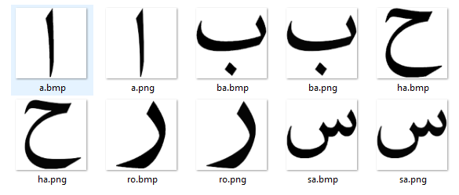
Resource

Slide 4
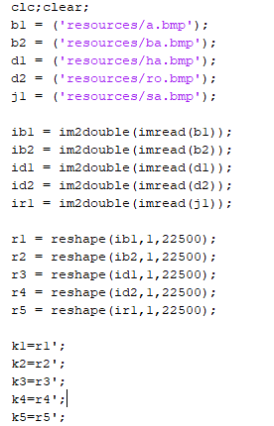
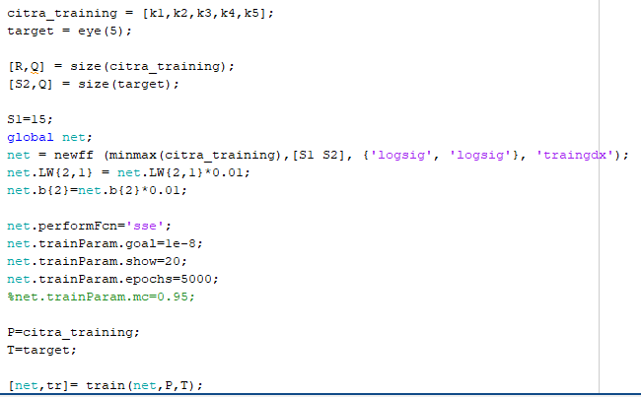
learn

Slide 5
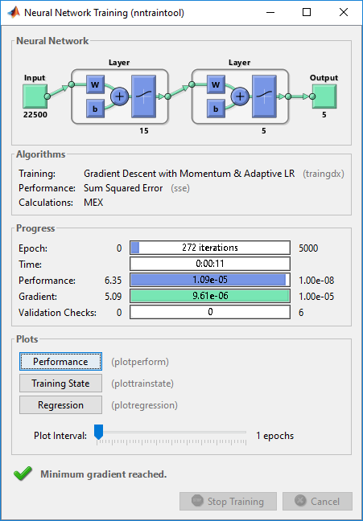
LEARN

Slide 6
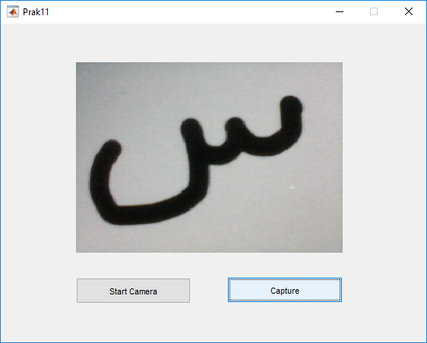
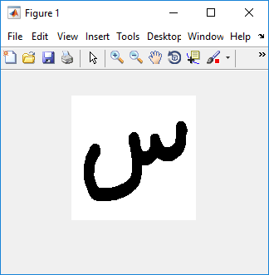
Camera dan Test

Slide 7
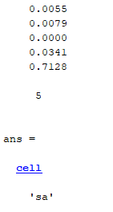
OUTPUT

Slide 8
THANK YOU!

